Slide 1


이모티콘을 활용한
의사 전달 시스템
2021년 06월 15일(화)
수업 명 : 신경공학
지도 교수 : 황민철 교수님
5조 | 이선우, 나경혁, 김민우, 구화목

Slide 2


Table of
contents
01.
02.
문제가 무엇인가?
SSVEP를 선택한 이유는?
What?
For whom?
Why SSVEP?
03.
04.
어떻게 해결할 것인가?
패널 디자인
How to solve?
Panel Design

Slide 3


1 문제가 무엇인가?
What? For whom?
* 식물인간 :
X 스스로 이동이 불가능하다
자력으로 식사가 불가능하다
대소변을 가릴 수 없다
O 안구를 움직일 수 있다
눈을 떠라, 손으로 물건을 쥐어라 정도의 간단한 명령에는 가까스로 응할 수 있다
* 사지마비 환자 :
X 스스로 식사, 배설, 보행이 불가능하다
01
의사표현이 힘든 장애인을 대상으로,
신속한 상태 및 의사표현에 효과적
02
사지마비 환자 및 몸이 불편하신 분들의
정확한 의사 전달의 어려움

Slide 4
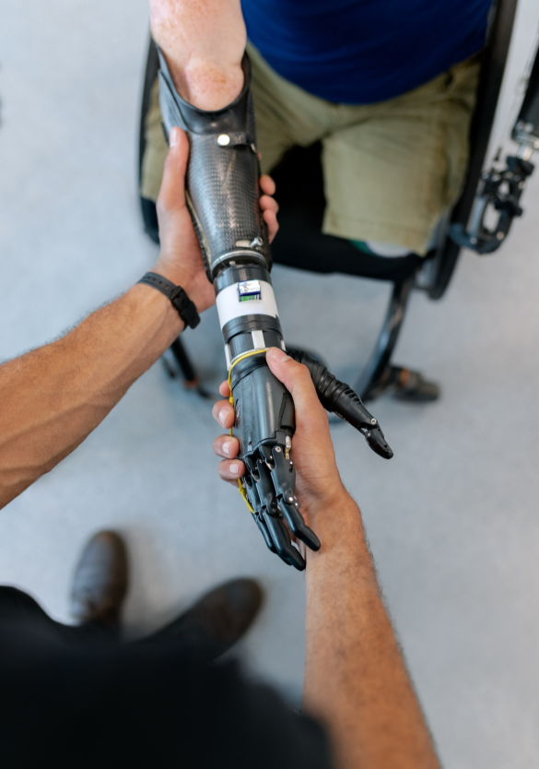
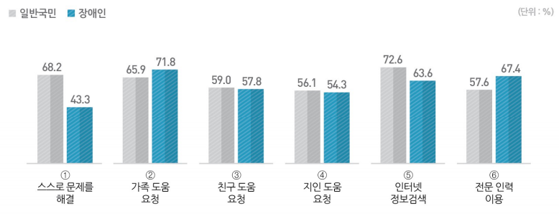
디지털 기기 이용 시 문제해결 방법
[한국지능정보사회진흥원]

Slide 5
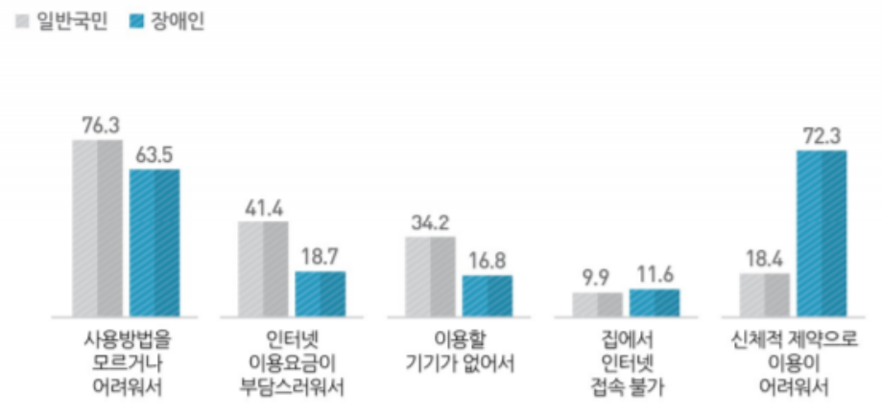
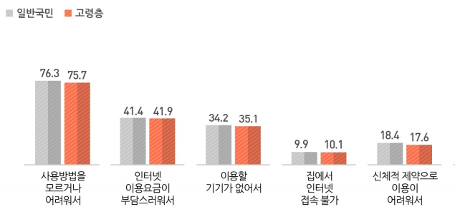
고령층과 장애인의 비자발적 인터넷 비이용 이유

Slide 6
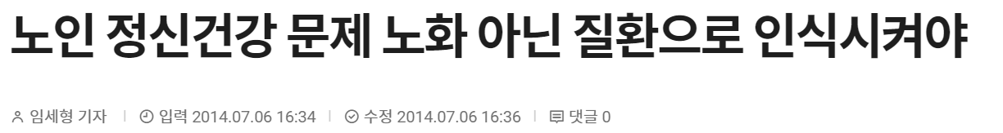
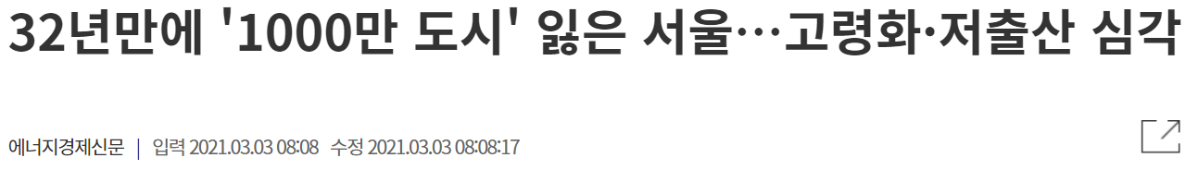
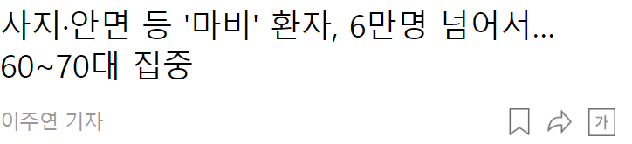
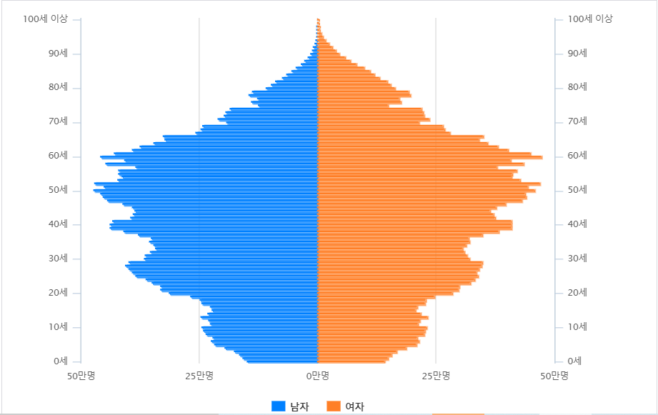
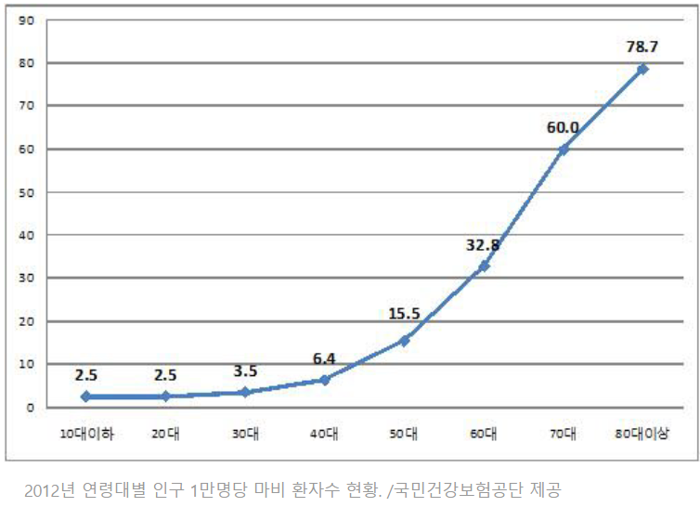

[2021년 한국 인구 피라미드]
[마비 환자수 현황(2012년)]

Slide 7



2 SSVEP를 선택한 이유는?
Why SSVEP?
1. 자극 패널의 구현이 용이하다
기능 확장성이 좋다
2. 키보드 + 커서 이동이 가능하다
별도의 훈련이 필요 없다
[1]손량희 (2010) [2]이상경 (2012)

Slide 8

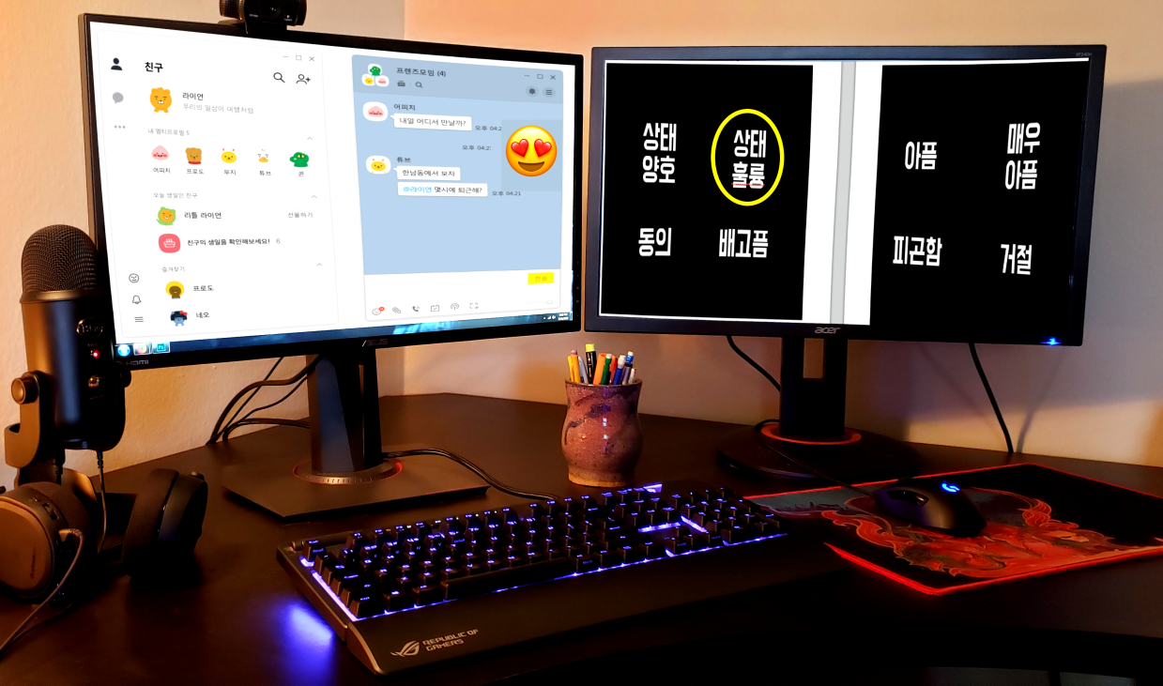

3 어떻게 해결할 것인가?
How to solve?
SSVEP를 활용한 상태 표시
이모티콘 고르기
상태 훌륭 선택 시 출력

Slide 9
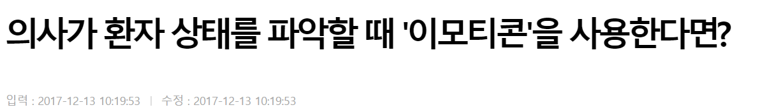
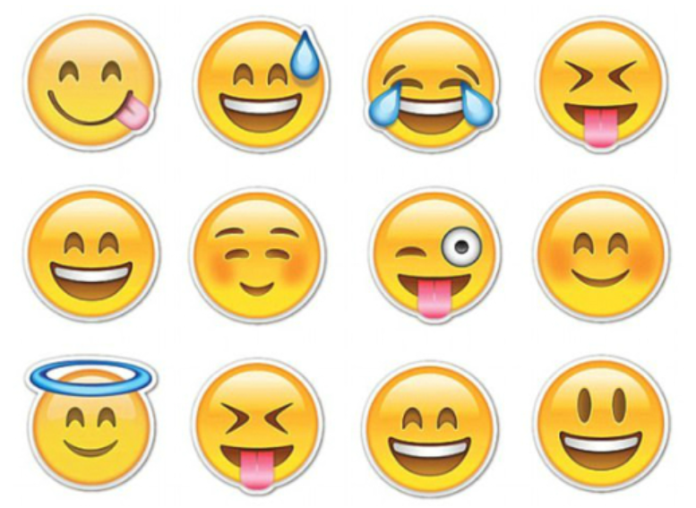
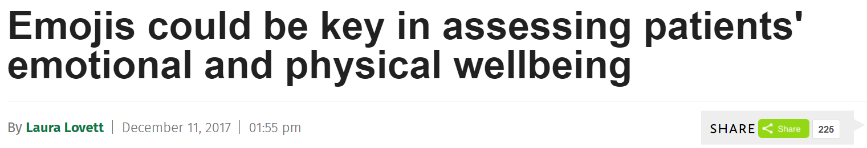
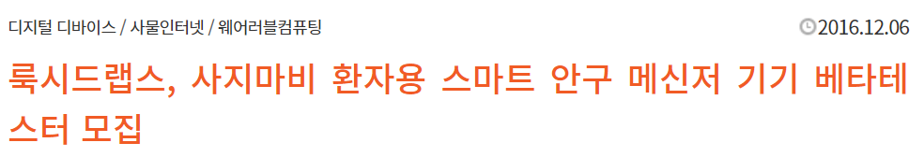

Slide 10


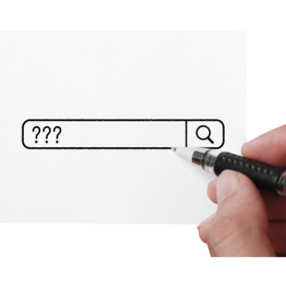









3 어떻게 해결할 것인가?
How to solve?
자극 패널 순서
아픔
아픔
매우 아픔
상태 안 좋음
아픔 매우 아픔
피곤 거절
매우 아픔
피곤
피곤
거절
거절
상태(기분) 선택
상태 좋음/상태 안좋음
둘중에 선택
둘중에 한가지 선택
상태 양호
상태 양호
상태 훌륭
상태 좋음
상태 훌륭
상태 양호 상태 훌륭
동의 배고픔
동의
동의
배고픔
배고픔

Slide 11



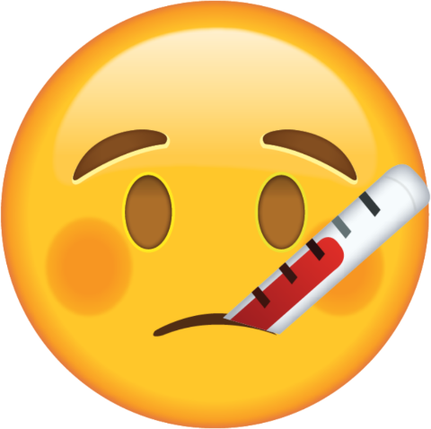
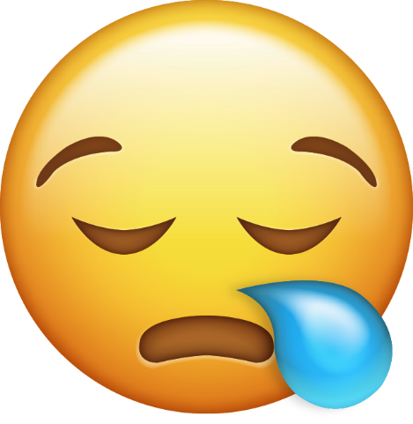




4 패널 디자인
Panel Design
상태 좋음/상태 안 좋음 둘 중에 - 상태 안 좋음 선택한 경우

Slide 12
4 패널 디자인
Panel Design
상태 좋음/상태 안 좋음 둘 중에 - 상태 안 좋음 선택한 경우
상태 양호
상태
훌륭
매우
아픔
아픔
동의
배고픔
피곤함
거절

Slide 13
4 패널 디자인
Panel Design
상태 안 좋음 – 아픔, 매우 아픔 / 졸림, 거절 둘 중에 선택
매우
아픔
아픔
졸림
거절

Slide 14
4 패널 디자인
Panel Design
졸림, 거절 - 졸림 / 거절 둘 중에 선택
졸림
거절

Slide 15

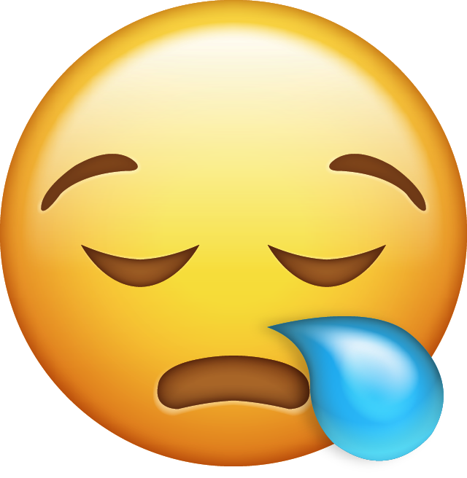
4 패널 디자인
Panel Design
최종선택 : 졸림

Slide 16

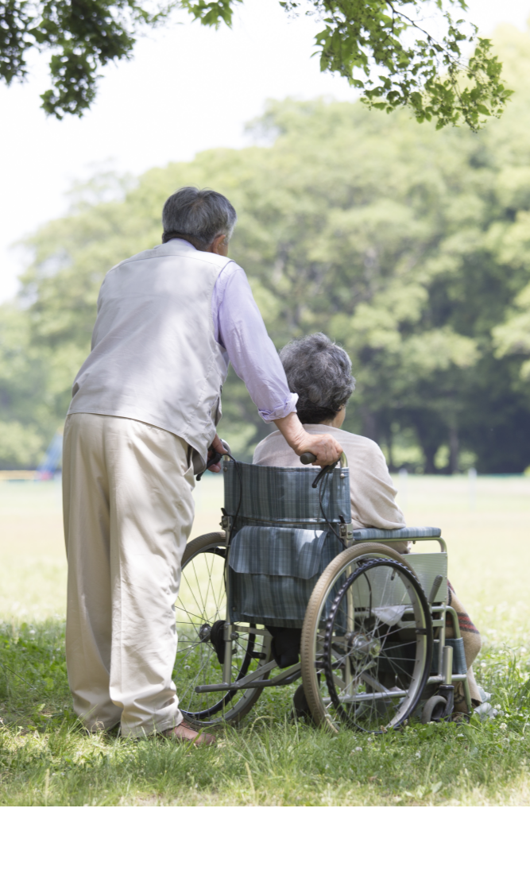
출처
[한국지능정보사회진흥원] 2020_디지털정보격차실태조사_보고서
[통계지리정보서비스] https://sgis.kostat.go.kr/
[1] 손량희, et al. "안정상태 시각유발전위 기반의 기능적 전기자극재활훈련 시스템." J. Biomed, Eng. Res 31 (2010): 359-364.
[2] 이상경, et al. "정상상태시각유발전위를 이용한 Mirror Neuron System 기반 BCI 시스템 개발." 한국지능시스템학회 논문지 22.1 (2012): 62-68.
[Emoji] Free download | Emoji Smile GitHub Computer Software Noto fonts, Emoji, face, smiley, eye png | PNGWing
[기사]
[의사가 환자 상태를 파악할 때 '이모티콘'을 사용한다면?] https://www.segye.com/newsView/20171213001181?OutUrl=naver
[룩시드랩스] https://www.itworld.co.kr/news/170669
[Emojis] https://www.mobihealthnews.com/content/emojis-could-be-key-assessing-patients-emotional-and-physical-wellbeing

Slide 17
감사합니다
5조 발표였습니다

